Slide 1


FULLPETRO · TECNOLOGÍA DE INFORMACIÓN
PROYECTOS TI
Fecha: 25 de septiembre de 2026

Slide 2

PROYECTO TI · PLATAFORMA CENTRAL
NEXUS · Sistema Centralizado de Operaciones
La plataforma central de la operación de FullPetro
QUÉ ES
BENEFICIOS
Reúne en un solo sistema lo que hoy está repartido entre Excel, portales de proveedores y reportes manuales: combustible, flota GPS, horas de equipos y reportes para gerencia.
🗂️
Una sola fuente de verdad
Registro único de unidades y datos, compartido por todas las áreas.
Pensada para crecer:
📡
Control en tiempo real
75 unidades monitoreadas por GPS, con alertas automáticas de geocerca y horario.
Inventario
Mantenimiento
Operaciones
Valuaciones
QUÉ RESUELVE
⚙️
Automatización
Reportes de turno solos por Telegram; horas y combustible calculados sin fórmulas manuales.
La información está dispersa en Excel, portales externos y registros a mano.
Los mismos equipos y vehículos están registrados varias veces, cada uno de forma distinta.
Los reportes y alertas dependen de que alguien los arme o los revise.
Gerencia no tiene una vista consolidada de la operación.
🔒
Trazabilidad
Cada registro guarda quién lo hizo y su respaldo (ej. foto del ticket); cada rol ve solo lo suyo.
📈
Base para decisiones
Indicadores de consumo, horas y comportamiento de la flota construidos con datos reales.
ESTADO
Versión 1 completa
MÓDULOS V1
Combustible · Tracker GPS · Control de Horas · Reportes · Seguridad
PRÓXIMOS PASOS
Salida a producción · App móvil · Tarifas de rentabilidad
TECNOLOGÍA
React · Node.js · PostgreSQL · GPS Foresight/GEvolution · Telegram

Slide 3
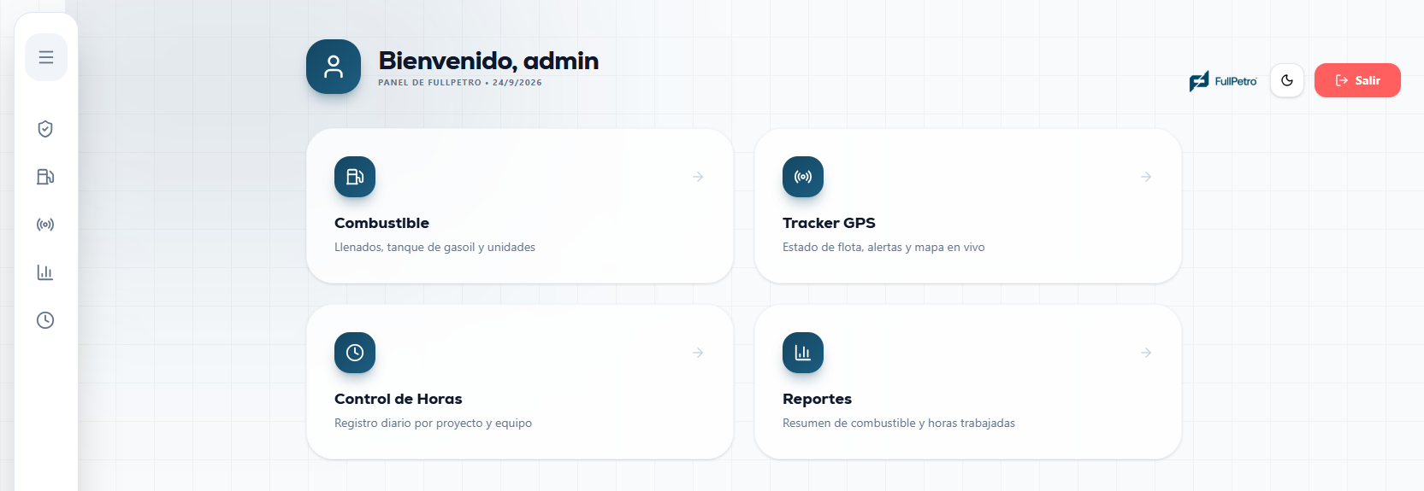








NEXUS · MÓDULOS DE LA VERSIÓN 1
Un solo sistema, cinco módulos
Pantalla de inicio del sistema web: cada módulo a un clic desde el panel de FullPetro
MÓDULOS
Combustible
Llenados, tanque de gasoil y unidades, con respaldo de cada registro.
Tracker GPS
Estado de flota, alertas y mapa en vivo; reportes de turno por Telegram.
Control de Horas
Registro diario por proyecto y equipo, sin fórmulas manuales.
PANEL DE INICIO — vista del usuario administrador
LO QUE COMPARTEN TODOS LOS MÓDULOS
Reportes
Resumen de combustible y horas trabajadas para gerencia.
Registro único
Acceso por rol
Indicadores comunes
Unidades y equipos se registran una sola vez para todo el sistema.
Cada perfil ve solo los módulos y datos que le corresponden.
Consumo, horas y flota calculados sobre los mismos datos.
Seguridad
Usuarios, roles y permisos: quién entra y qué puede ver.

Slide 4
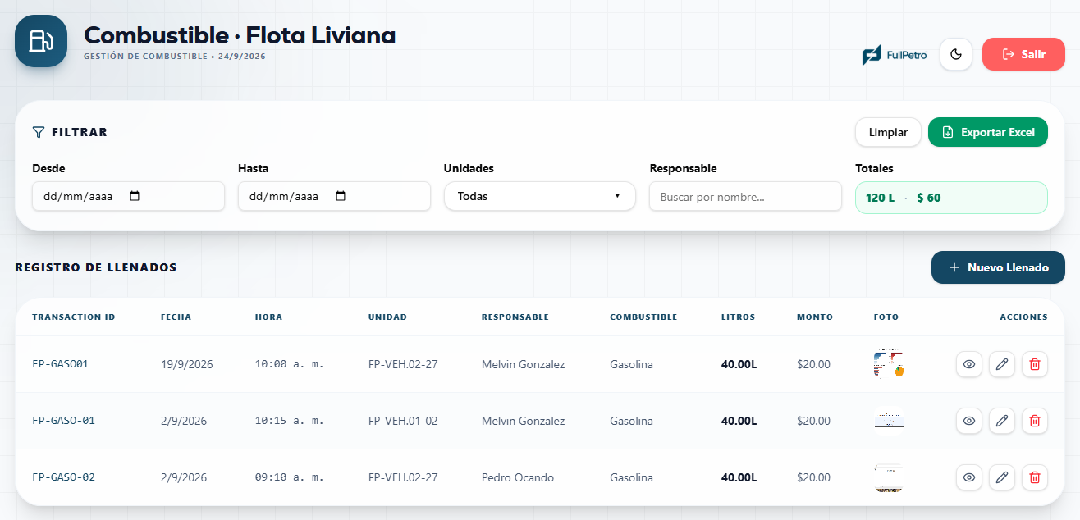



Combustible · Flota Liviana
NEXUS · Módulo 01
QUÉ MUESTRA
Cada llenado con su ID de transacción, fecha, hora, unidad, responsable, tipo de combustible, litros y monto.
Filtros por rango de fechas, unidad y responsable.
Totales del período filtrado en litros y dólares.
CÓMO SE USA
"Nuevo Llenado" registra la carga y adjunta la foto del ticket.
Cada registro se puede ver, editar o eliminar desde la misma tabla.
"Exportar Excel" entrega el reporte listo para compartir.
REGISTRO DE LLENADOS — filtros, totales y respaldo de cada carga
Respaldo con foto
Cada llenado guarda la foto del ticket.
Totales al instante
Litros y monto se suman solos según el filtro.
Exportable
Lo filtrado se descarga en Excel con un clic.
ANTES → AHORA
De cargas anotadas a mano y en Excel, a registros con responsable, hora y foto, listos para auditar.

Slide 5

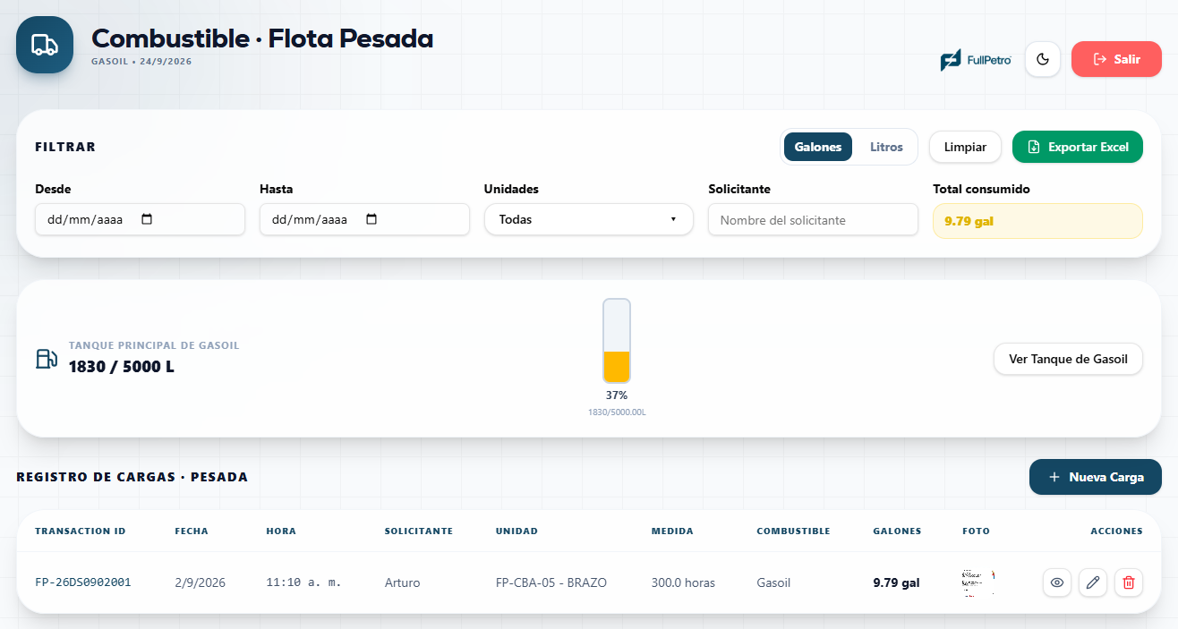


Combustible · Flota Pesada
NEXUS · Módulo 01
QUÉ MUESTRA
Tanque principal de gasoil: litros disponibles sobre su capacidad y porcentaje de llenado.
Cada carga con ID, fecha, hora, solicitante, equipo, medida en horas y galones despachados.
Total consumido del período filtrado.
CÓMO SE USA
"Nueva Carga" registra el despacho con su foto de respaldo.
Filtros por fecha, unidad y solicitante; cambio entre galones y litros.
"Ver Tanque de Gasoil" abre el detalle del tanque y "Exportar Excel" descarga lo filtrado.
REGISTRO DE CARGAS · PESADA — tanque de gasoil y despachos a equipos
Nivel del tanque
Litros disponibles y % de capacidad, siempre a la vista.
Galones o litros
La misma información en la unidad que se prefiera.
Horas del equipo
Cada carga registra la medida del horómetro.
AHORA
Cada despacho queda ligado a su solicitante, equipo y horas de uso, con el nivel del tanque siempre a la vista.

Slide 6
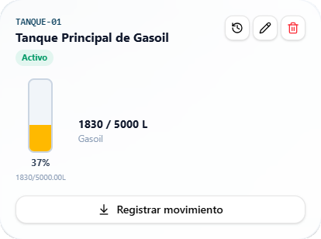

Combustible · Tanque de Gasoil
NEXUS · Módulo 01
CÓMO FUNCIONA
GESTIÓN DE TANQUES
1
Ficha de cada tanque
Código, nombre, tipo de combustible y estado (Activo).
1
3
2
Nivel a la vista
Litros disponibles sobre la capacidad total y porcentaje de llenado.
3
Historial y control
Historial de movimientos del tanque, edición de sus datos y baja.
2
4
Registrar movimiento
Cada movimiento de gasoil se registra para mantener el nivel al día.
4
Nuevo Tanque
La operación puede sumar tanques sin cambiar el sistema.
5
5
Se pueden dar de alta más tanques.
ANTES → AHORA
El nivel del tanque ya no depende de mediciones y cálculos a mano: se ve en el sistema y se conecta con las cargas de Flota Pesada.

Slide 7
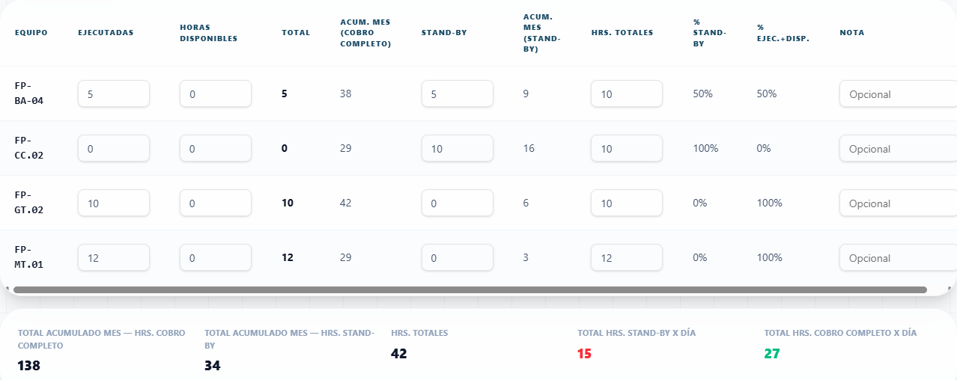
Control de Horas
NEXUS · Módulo 02
QUÉ REGISTRA Y CALCULA
Por equipo y por día: horas ejecutadas, disponibles y stand-by, con nota opcional.
Acumulado del mes por equipo: horas de cobro completo y de stand-by.
Porcentaje de stand-by y de ejecución + disponibilidad.
Totales del día y del mes para todo el proyecto, listos para facturar y reportar.
SIRVE PARA
Izamiento
Otros proyectos
Futuros
REGISTRO DIARIO — ejemplo: Chevron · Izamiento, 4 equipos
Empresa y proyecto
Se elige el cliente, el proyecto y la fecha.
Equipos del día
Se marcan los equipos que trabajan esa jornada.
Carga de horas
Totales, acumulados y % se calculan solos.
UN SOLO MÓDULO PARA TODOS
Hoy se usa en Izamiento; cualquier proyecto actual o nuevo se agrega eligiendo empresa y proyecto.
1
2
3

Slide 8

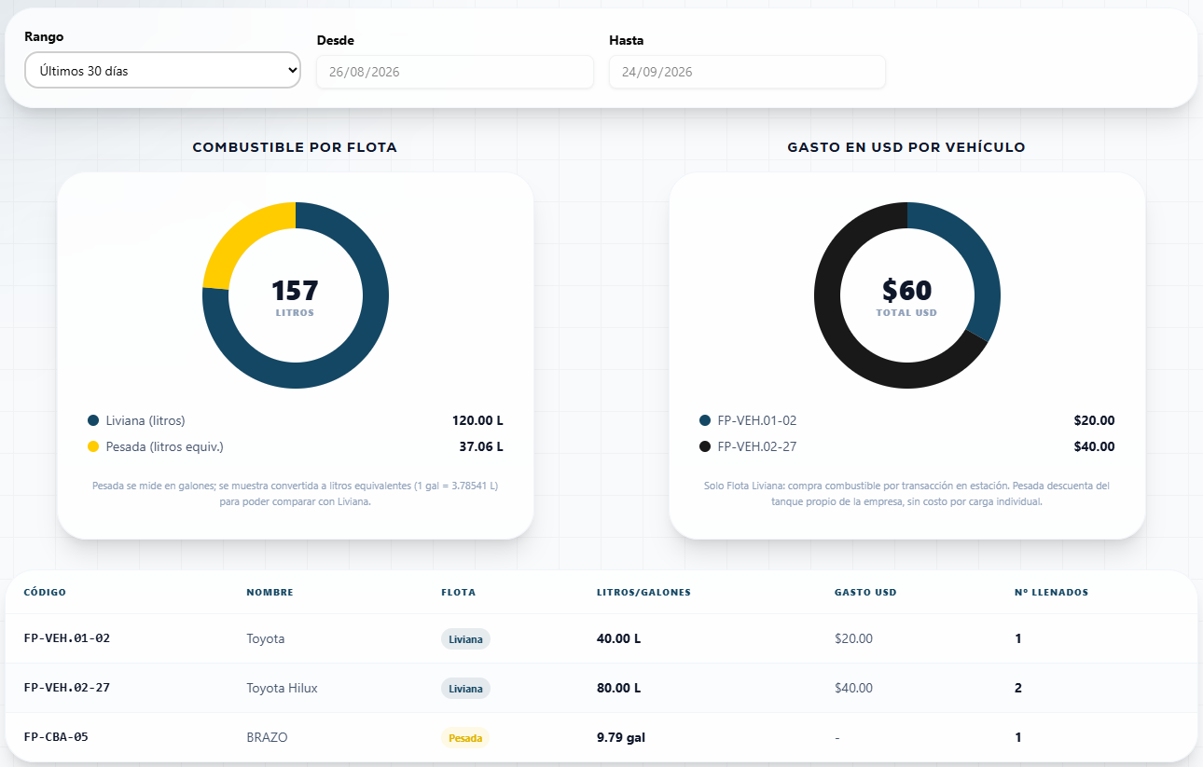

Reportes · Combustible
NEXUS · Módulo 03
QUÉ MUESTRA
Rango de fechas a elección (por ejemplo, últimos 30 días).
Combustible por flota: Liviana y Pesada en la misma escala de litros.
Gasto en USD por vehículo de Flota Liviana.
Detalle por unidad: litros o galones, gasto y número de llenados.
CLAVES DE LECTURA
De galones a litros
La Flota Pesada se mide en galones y se convierte (1 gal = 3,78541 L) para compararla con la Liviana.
Gasto solo en Liviana
La Liviana compra por transacción en estación; la Pesada descuenta del tanque propio, sin costo por carga.
PARA GERENCIA
Consumo y gasto de ambas flotas en una sola vista, sin armar reportes a mano.
REPORTE DE COMBUSTIBLE — últimos 30 días, ambas flotas

Slide 9
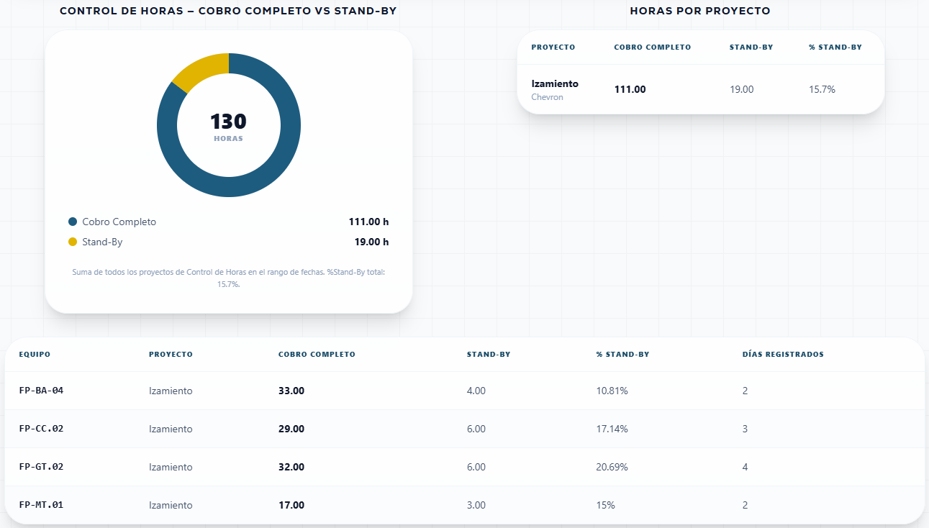
Reportes · Control de Horas
NEXUS · Módulo 03
QUÉ MUESTRA
Horas de cobro completo frente a horas de stand-by en el período.
Horas por proyecto, con su empresa y el porcentaje de stand-by.
Detalle por equipo: cobro completo, stand-by, % de stand-by y días registrados.
CLAVES DE LECTURA
Todos los proyectos juntos
El gráfico suma todos los proyectos de Control de Horas del período; las tablas los separan.
Crece con cada proyecto
Cada proyecto nuevo aparece como una fila más, sin configurar reportes aparte.
PARA GERENCIA
Cuánto se cobra y cuánto queda en stand-by, por proyecto y por equipo, sin armar reportes a mano.
REPORTE DE HORAS — ejemplo: Izamiento (Chevron), 4 equipos

Slide 10
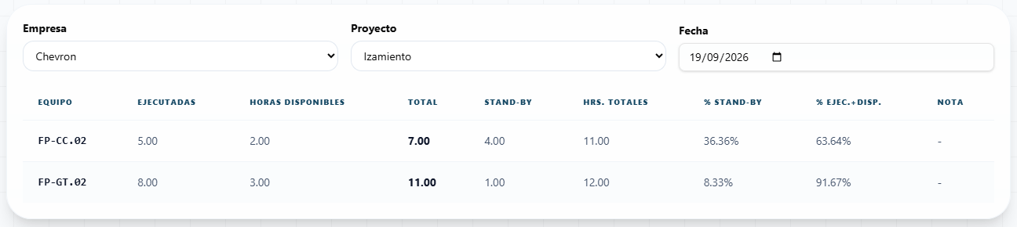



Reportes · Detalle de un Día
NEXUS · Módulo 03
CONTROL DE HORAS — DETALLE DE UN DÍA — ejemplo: Chevron · Izamiento, 19/09/2026
Cualquier día
Horas por equipo
Cálculo automático
PARA REVISIÓN
Permite validar lo cargado en una jornada específica antes de cerrar el mes.
Se elige empresa, proyecto y fecha para revisar la jornada completa.
Ejecutadas, disponibles, stand-by y totales de cada equipo ese día.
Hrs. totales = Total + Stand-by
% Stand-by = Stand-by ÷ Hrs. totales

Slide 11
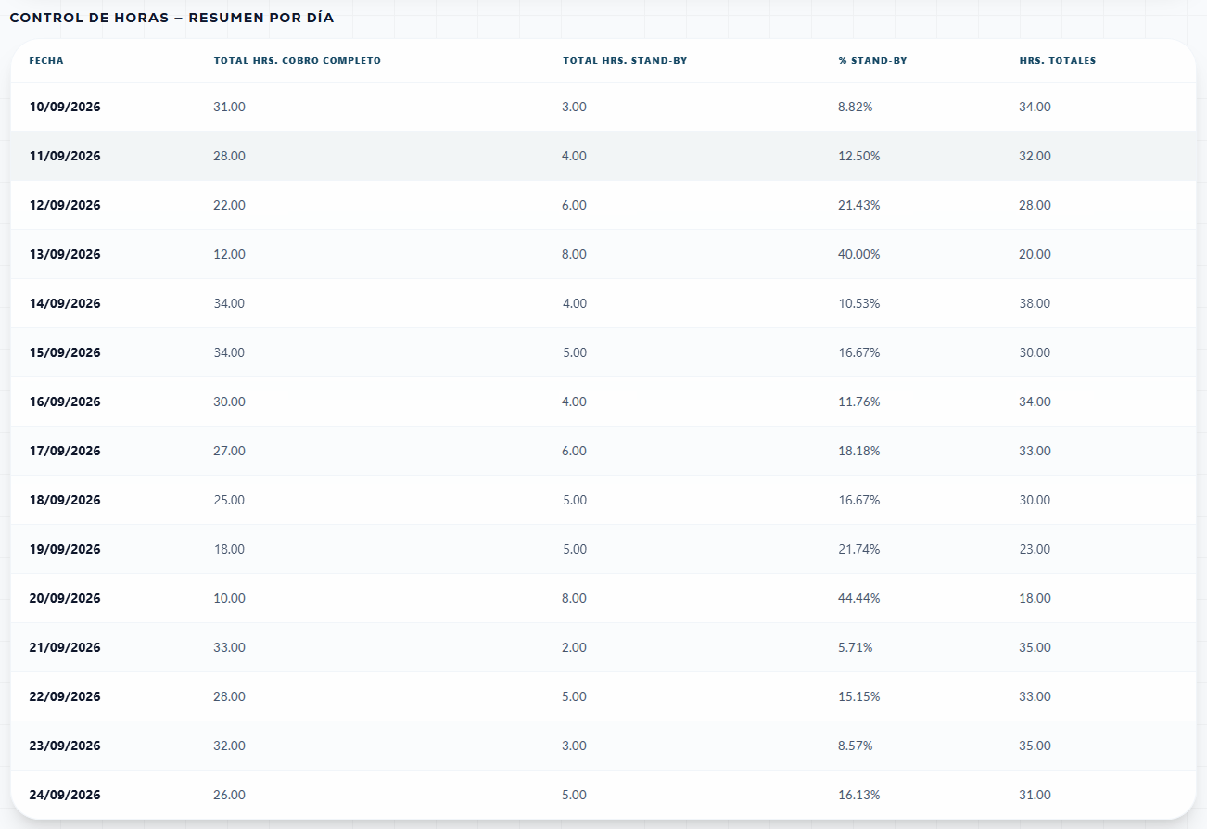
Reportes · Resumen por Día
NEXUS · Módulo 03

Slide 12
NEXUS · MÓDULO 04 · FLOTA EN TIEMPO REAL
Tracker GPS de Flota
Monitoreo, alertas y reportes de la flota, conectados al GPS y a Telegram
QUÉ ES
BENEFICIOS
Vigila las 75 unidades de la flota con los datos del GPS de GEvolution: dónde está cada una, si está activa o estacionada, qué recorrido hizo y cuándo entra o sale de una geocerca. Y avisa solo por Telegram.
📡
Flota en vivo
Activas, estacionadas y sin señal de las 75 unidades, en una sola pantalla.
Lo que incluye:
🗺️
Recorridos con ruta
Viajes del día de cada unidad, con kilómetros, horas y la ruta real sobre el mapa.
Estado de flota
Mapa y recorridos
Alertas
Reportes de turno
QUÉ RESUELVE
🔔
Alertas precisas
De día, entradas y salidas de geocerca; de noche, circulación fuera de horario.
Revisar la flota obligaba a entrar al portal del GPS, unidad por unidad.
Salidas de geocerca y circulación fuera de horario se veían tarde.
Los reportes de cada turno se armaban a mano en Excel.
El GPS solo conoce la placa, no el código, el conductor ni la flota.
📨
Todo llega a Telegram
Alertas y reportes de turno en el chat, solo para personas aprobadas.
📊
Reportes automáticos
Tres cortes por turno en Excel, PDF e imagen, sin armarlos a mano.
ESTADO
En funcionamiento
FUENTE DE DATOS
GPS GEvolution · 75 unidades · registro interno de placas
AUTOMÁTICO
Reportes 9:05 am · 2:05 pm · 9:05 pm y alertas de día y de noche
CANAL
Bot de Telegram con acceso por aprobación

Slide 13

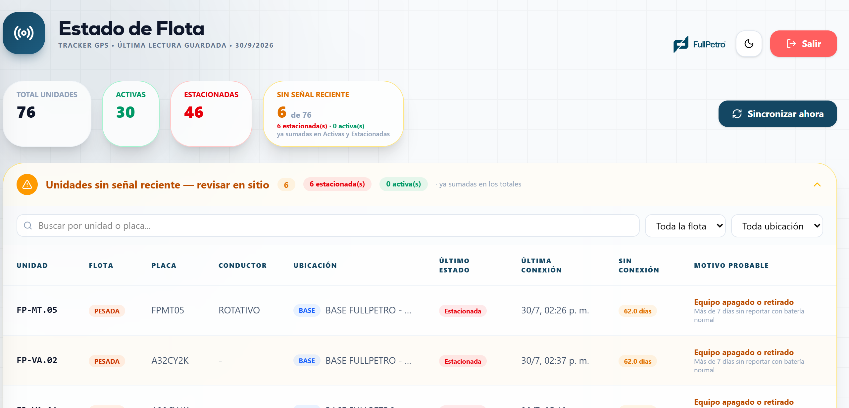



Tracker GPS · Estado de Flota
NEXUS · Módulo 04
QUÉ MUESTRA
Cada unidad con su código, flota, placa, conductor, ubicación y hora de la última lectura.
Las sin señal suman en su último estado (activa o estacionada).
De cada una: última conexión, tiempo sin señal y motivo.
CÓMO SE USA
Se abre el bloque que interesa y se busca la unidad.
"Sincronizar ahora" actualiza al momento; además se sincroniza solo en horarios fijos.
El motivo probable orienta la revisión en sitio.
ESTADO DE FLOTA — vista en vivo de las 76 unidades
Cuatro indicadores
Activas + estacionadas = total; sin señal, desglosada.
Buscar y filtrar
Por unidad, placa, tipo de flota o ubicación.
Motivo probable
Batería, alimentación, satélites o equipo apagado.
ANTES
Se revisaba el portal del GPS, unidad por unidad.
→
AHORA
Toda la flota clasificada en una sola pantalla.

Slide 14

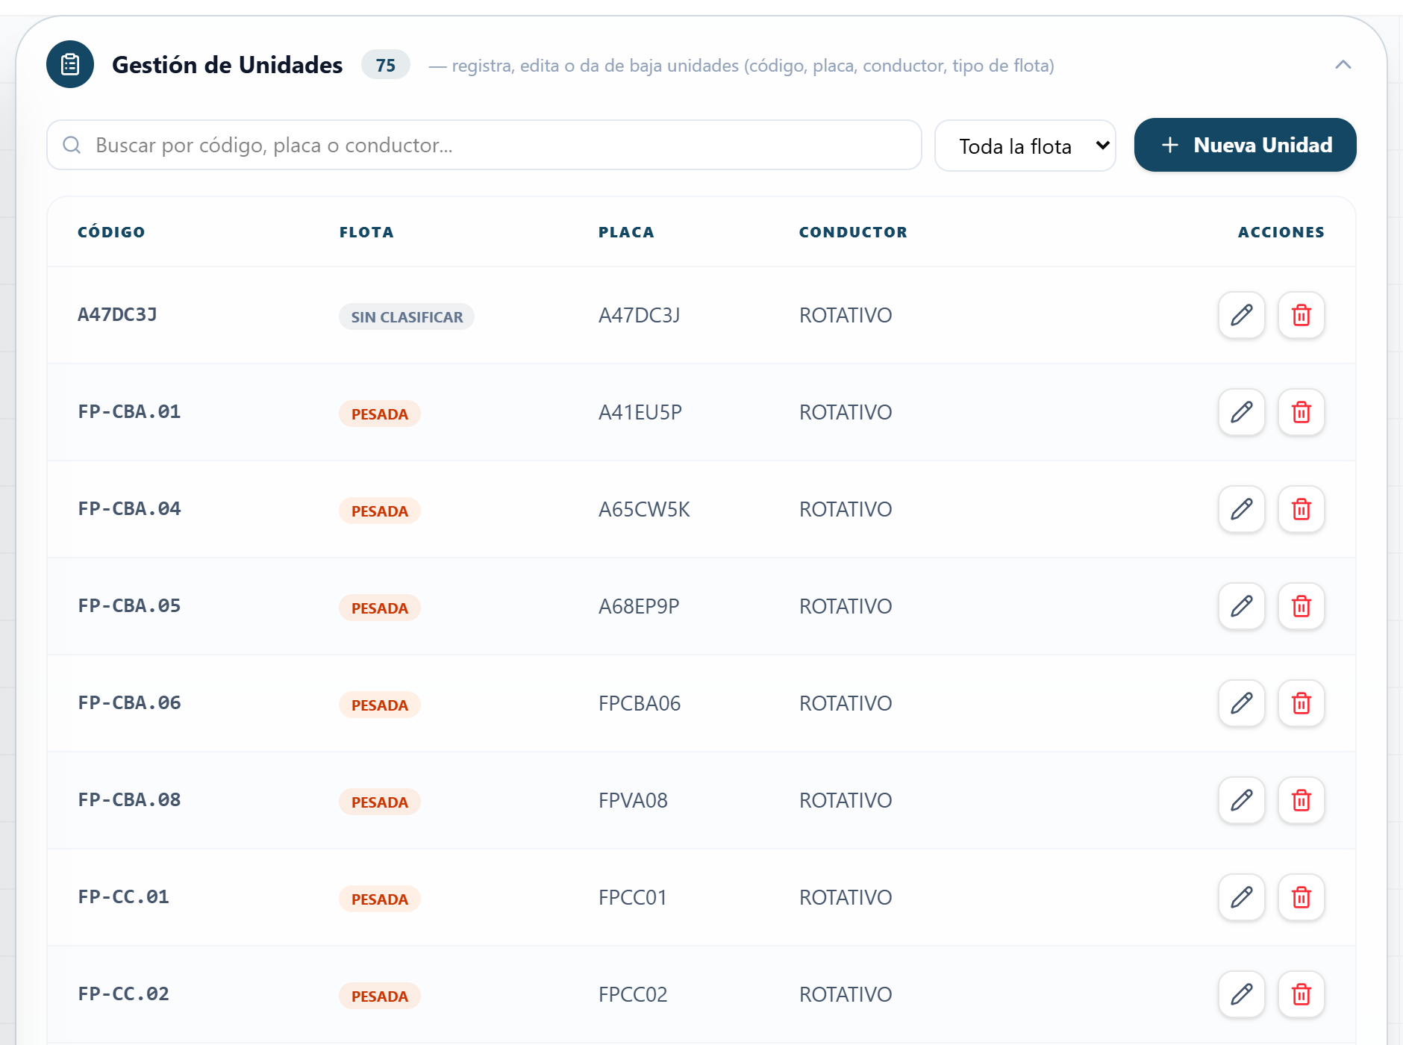

Tracker GPS · Gestión de Unidades
NEXUS · Módulo 04
CÓMO FUNCIONA
REGISTRO INTERNO DE UNIDADES
3
1
Registro interno
Código, placa, conductor y tipo de flota de cada unidad.
2
2
Buscar
Por código, placa o conductor, al instante.
1
4
3
Liviana o Pesada
El tipo de flota decide qué alertas llegan a Telegram.
4
Editar o dar de baja
Cada fila se corrige o se retira desde la misma tabla.
5
Nueva Unidad
También se agregan a mano; las nuevas del GPS entran solas.
5
Las unidades nuevas del GPS se registran solas.
ANTES
El GPS solo conocía la placa y las unidades nuevas quedaban sin registrar.
→
AHORA
Cada placa tiene código, conductor y flota, y las nuevas se registran solas.

Slide 15

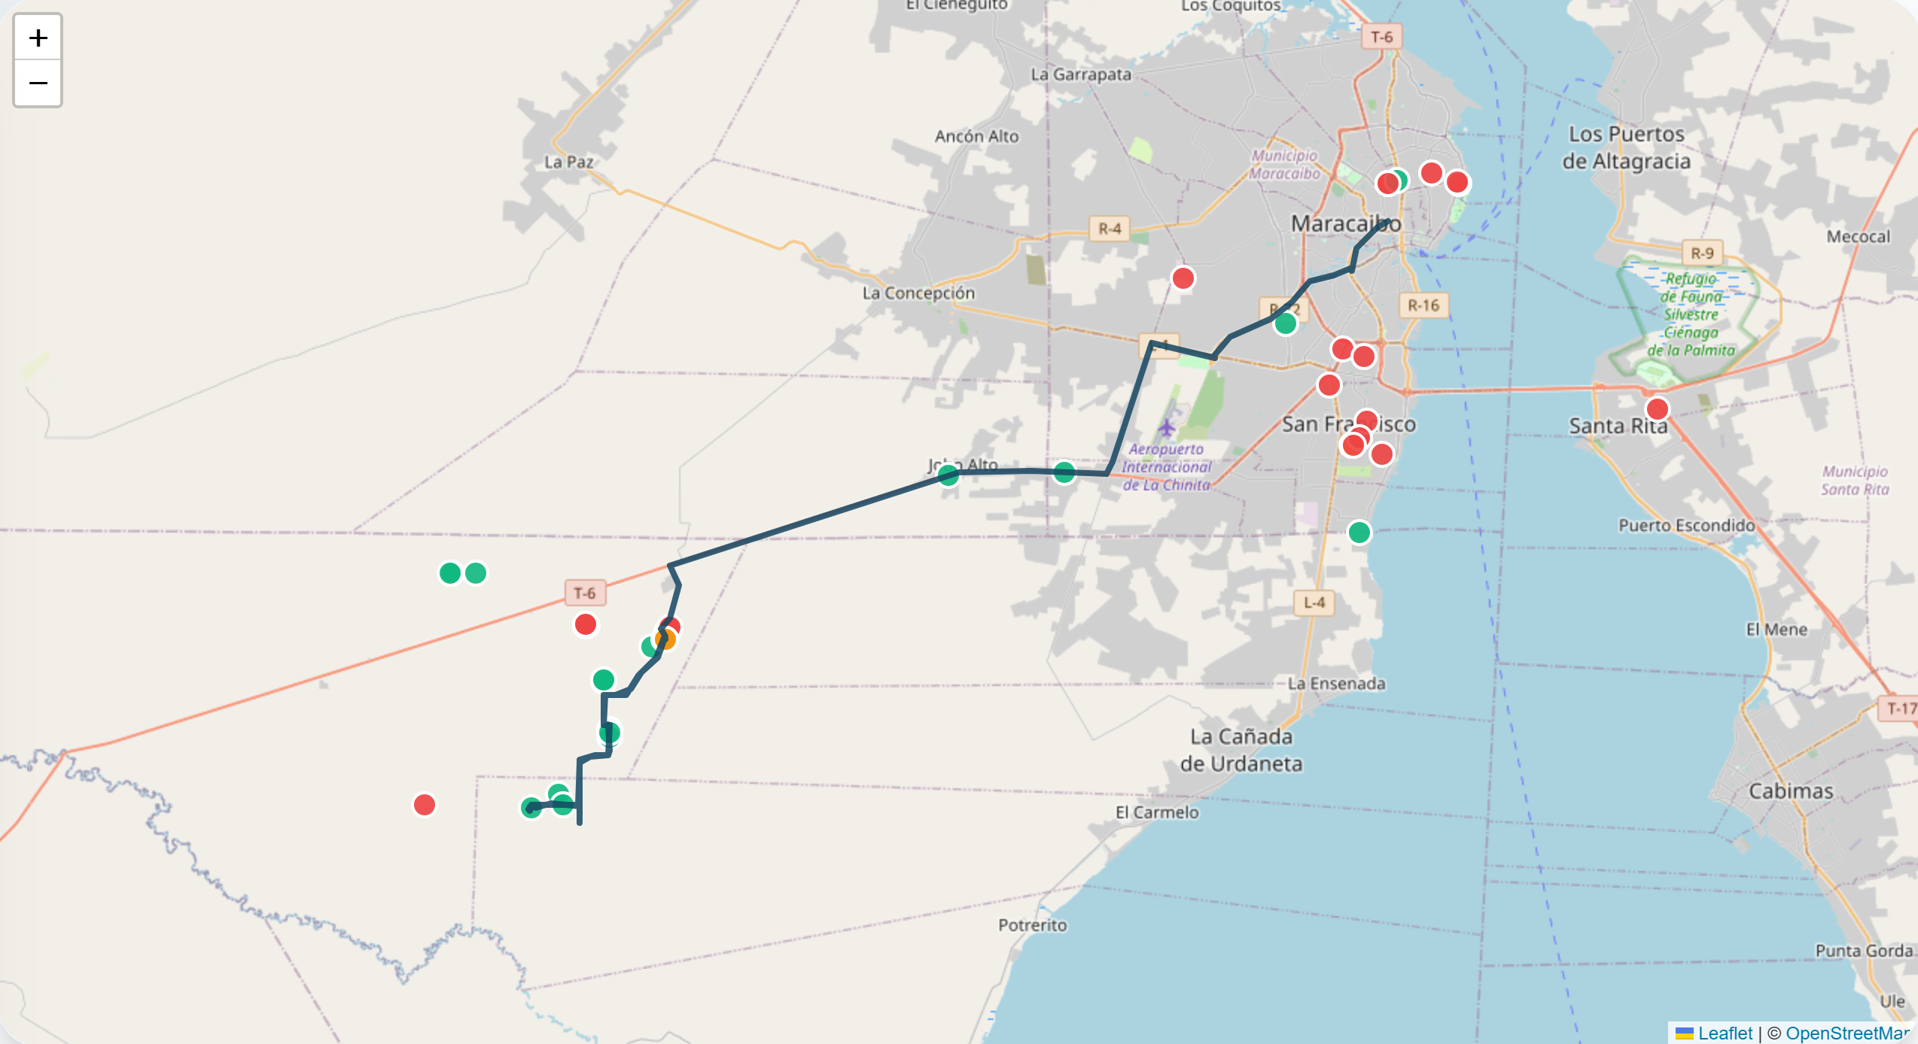
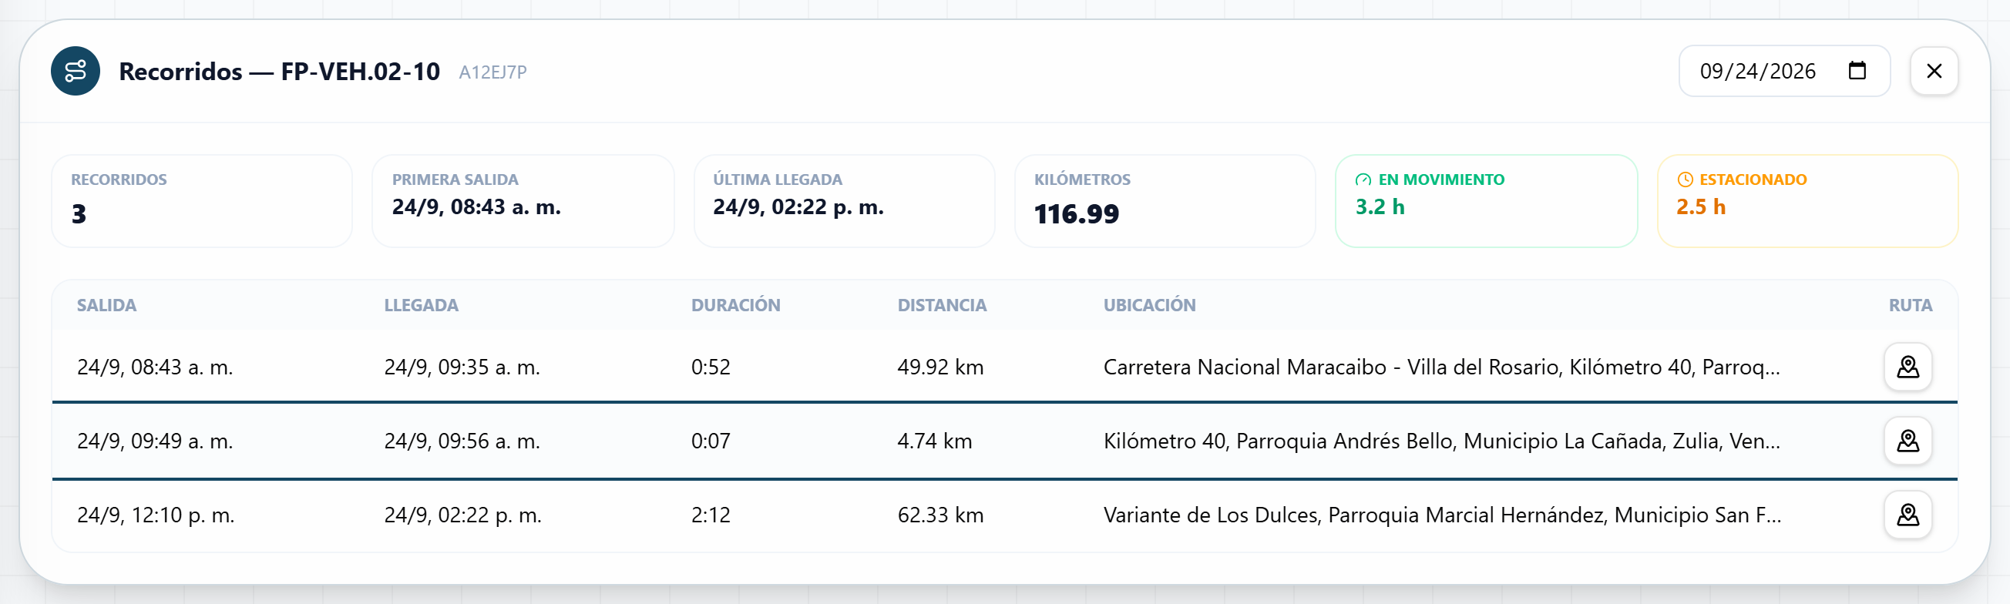
Tracker GPS · Mapa en Vivo y Recorridos
NEXUS · Módulo 04
1
CÓMO FUNCIONA
1
Clic en el punto
En el mapa, o elegir la unidad en el selector.
2
Recorridos del día
Viajes, km, horas en movimiento y estacionado.
3
Ver ruta
Dibuja el viaje real sobre el mapa y lo encuadra.
CLAVES DEL MAPA
Activa
Estacionada
Sin señal
Ruta: el camino que marcó el GPS en ese viaje
2
PARA SUPERVISIÓN
Dónde está cada unidad y por dónde pasó. Desde una alerta, el recorrido se abre a la hora del aviso.
3

Slide 16

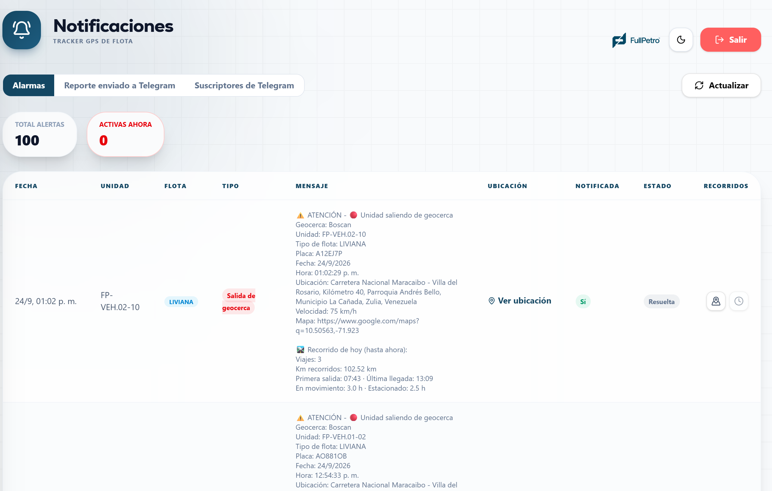
Tracker GPS · Alertas
NEXUS · Módulo 04
QUÉ MUESTRA
Cada alerta con su mensaje completo y si llegó a Telegram.
De día: entradas y salidas de geocerca, según GEvolution.
De noche: fuera de horario a las 8:00, 8:30 y 9:00 pm.
CLAVES DE LECTURA
ALARMA o ATENCIÓN
Si la geocerca es crítica en GEvolution llega como ALARMA; si no, como ATENCIÓN.
Sin avisos repetidos
Cada evento se avisa una sola vez, sin repetir mensajes.
PARA SUPERVISIÓN
Solo los avisos que importan: nada de mensajes continuos, y el historial se borra solo a los 8 días.
NOTIFICACIONES · ALARMAS — alerta real del 24/09/2026

Slide 17

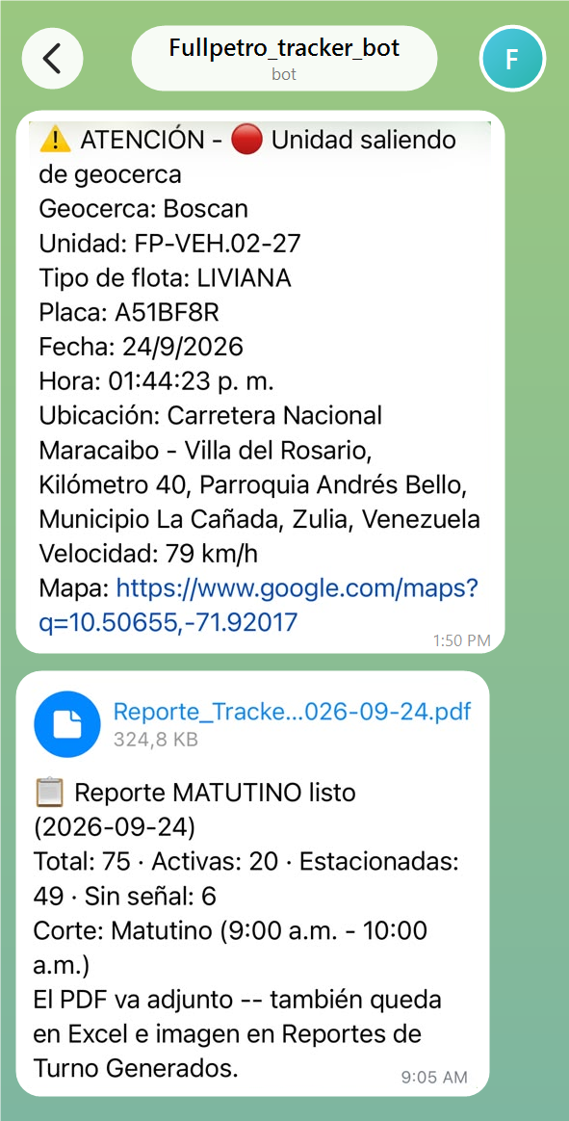
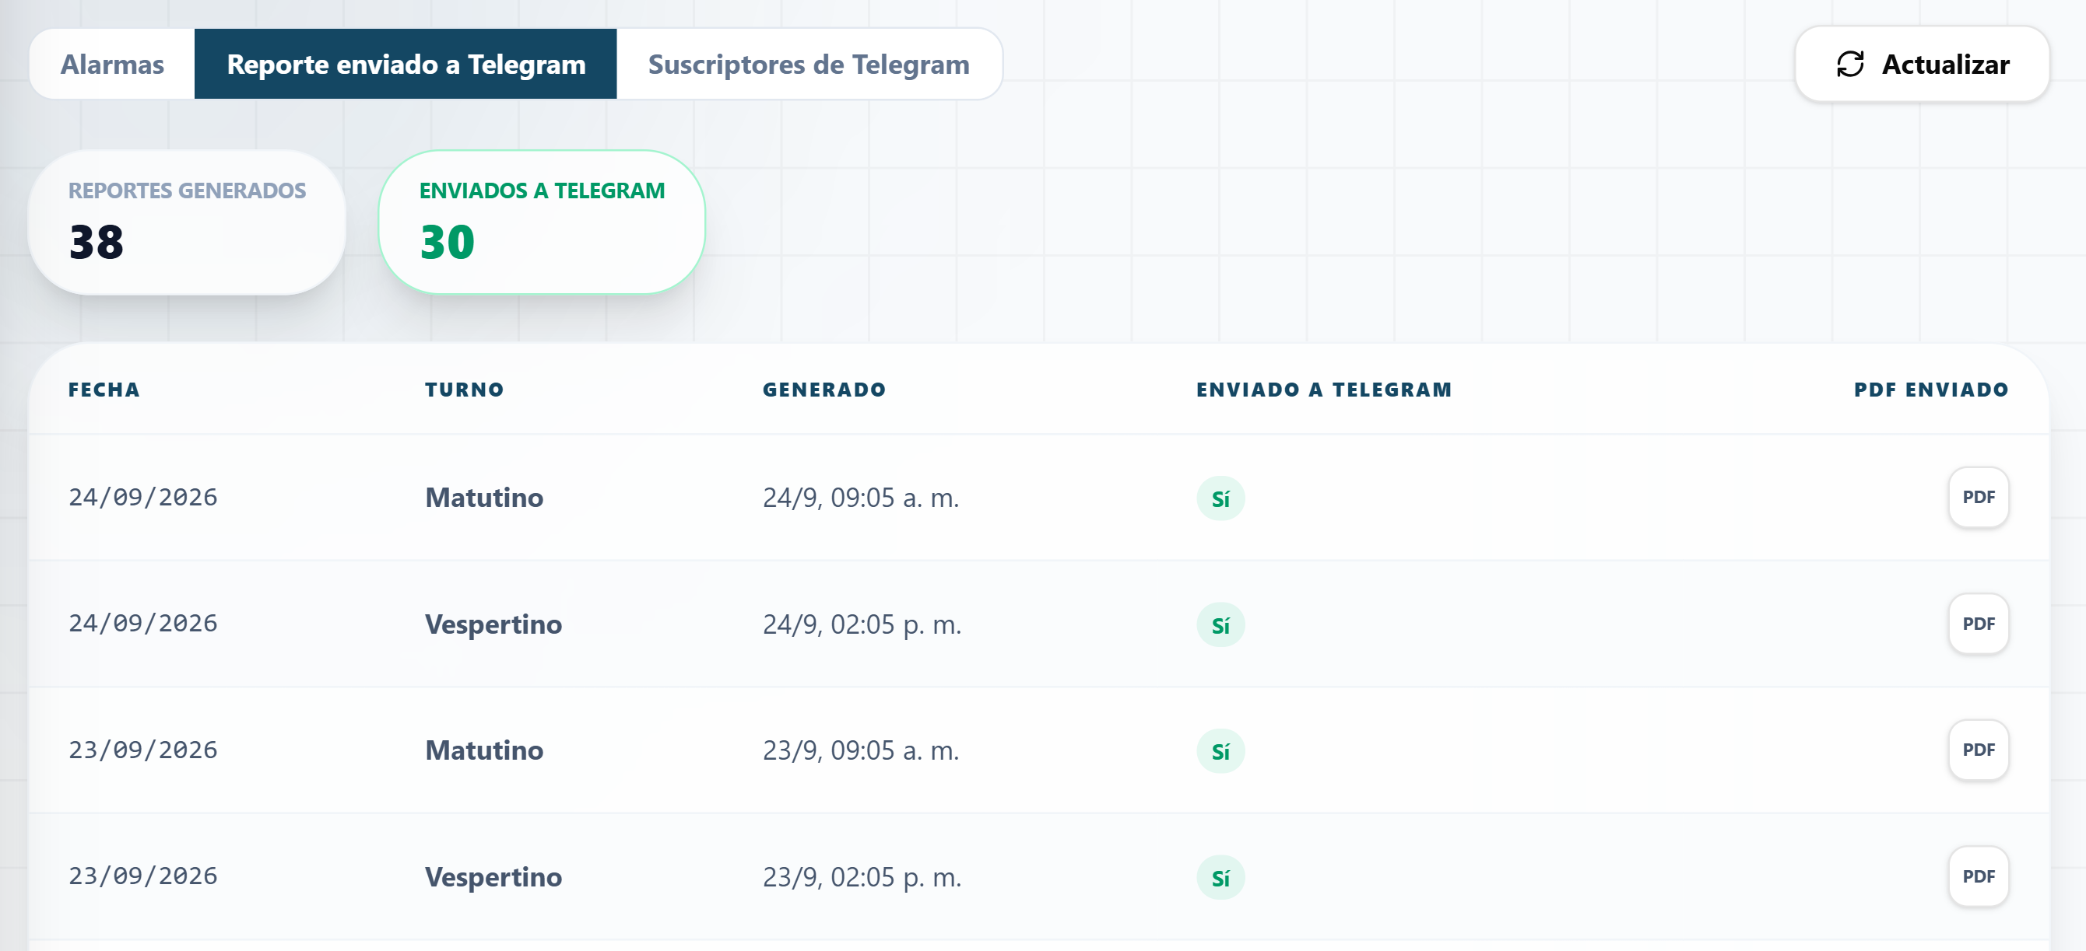



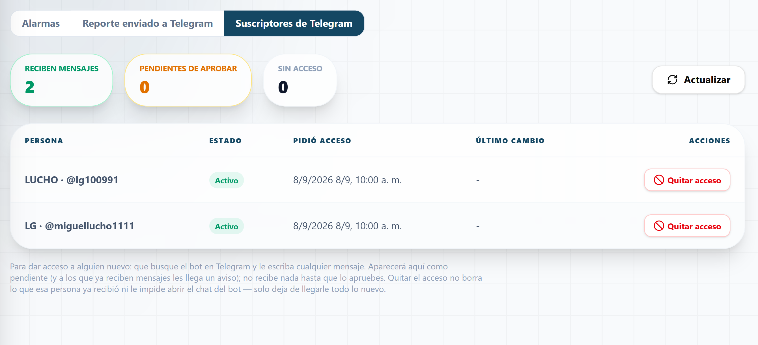
Tracker GPS · Telegram: Mensajes y Acceso
NEXUS · Módulo 04
CONTROL Y SEGURIDAD
Solo personas aprobadas
Quien escribe al bot queda pendiente hasta que se aprueba.
Cada envío queda registrado
Historial de reportes enviados, con fecha, turno y PDF.
Acceso que se retira
"Quitar acceso" lo corta al instante y no se reactiva solo.
REPORTE ENVIADO A TELEGRAM — cada envío con su PDF
Aviso de cada solicitud
Si alguien nuevo pide acceso, llega un aviso al chat.
IMPORTANTE:
Solo recibe quien se aprueba, y cada envío queda registrado.
SUSCRIPTORES DE TELEGRAM — acceso con aprobación
EN EL CHAT — alerta y reporte reales

Slide 18
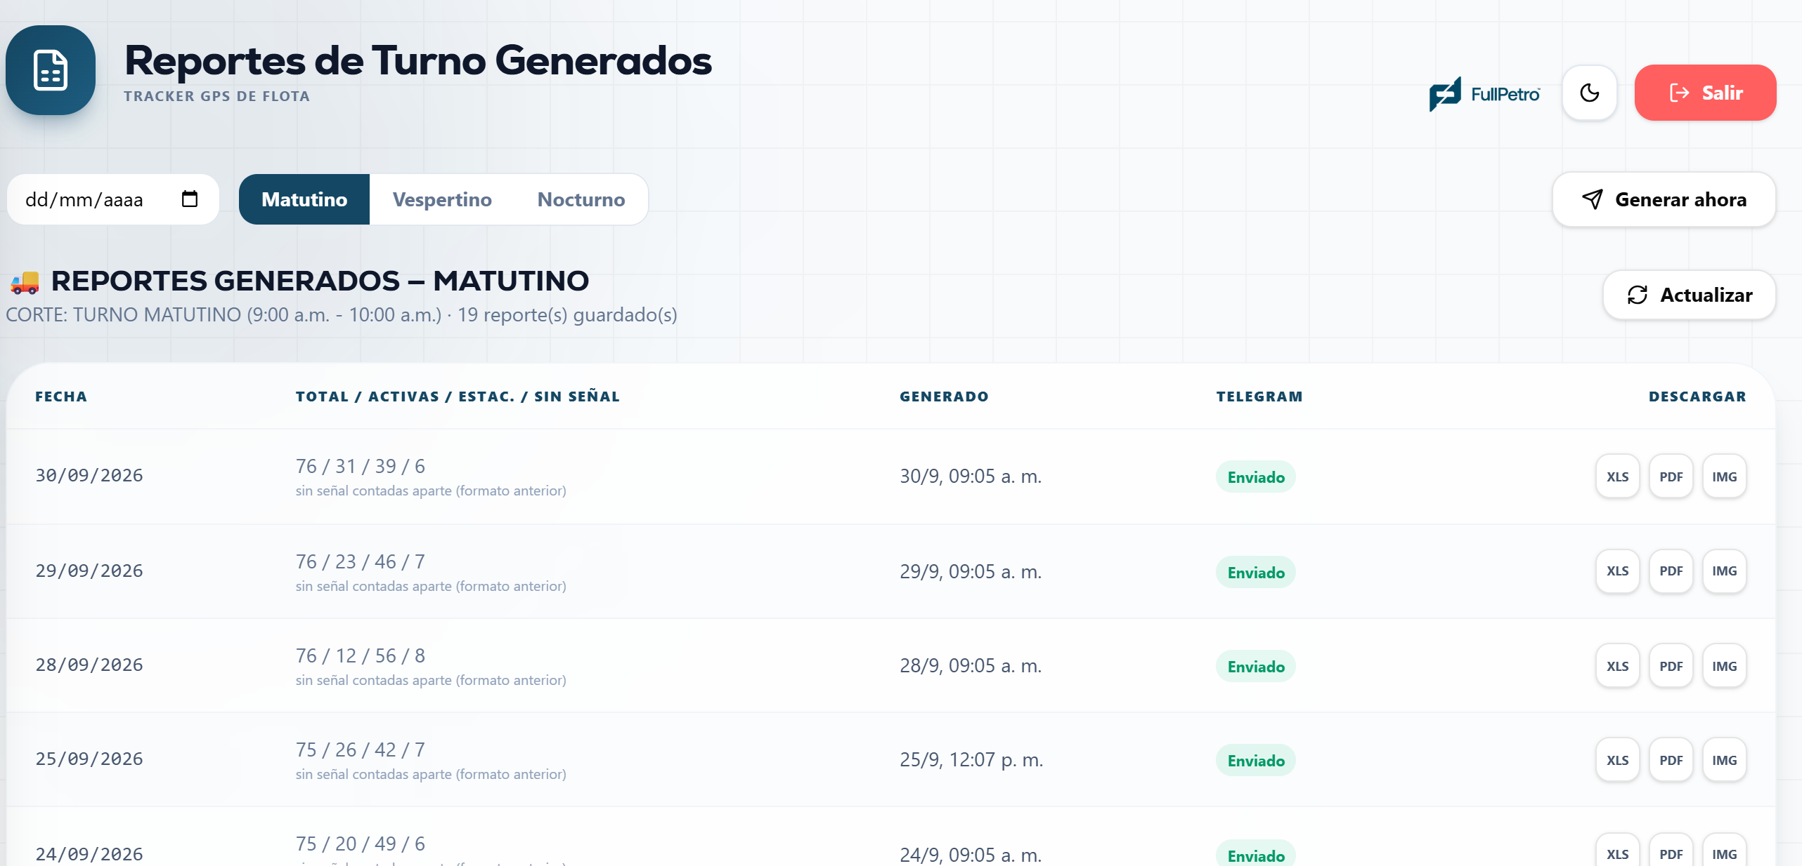


Tracker GPS · Reportes de Turno
NEXUS · Módulo 04
QUÉ MUESTRA
Por fecha: total, activas y estacionadas (suman el total) y cuántas sin señal.
La hora en que se generó y si llegó a Telegram.
Botones para descargar el Excel, el PDF o la imagen.
CÓMO FUNCIONA
Se genera solo a las 9:05 am, 2:05 pm y 9:05 pm, en la pestaña de su turno.
"Generar ahora" lo crea a cualquier hora.
También se descarga como el modelo interno, en Excel y PDF.
REPORTES DE TURNO — cada reporte queda guardado en el apartado de su turno
Un apartado por turno
Matutino, Vespertino y Nocturno, cada uno aparte.
Excel · PDF · Imagen
El mismo reporte en tres formatos, listo para descargar.
Llega a Telegram
El PDF se envía solo al cerrar cada turno.
PARA GERENCIA
La flota en cada cambio de turno, con las unidades sin señal y su motivo, sin armar reportes a mano.

